Slide 1
假设检验

Slide 2
引 言
统计假设——通过实际观察或理论分析对总体分布形式
或对总体分布形式中的某些参数作出某种
假设。
假设检验——根据问题的要求提出假设，构造适当的统
计量，按照样本提供的信息，以及一定的
规则，对假设的正确性进行判断。
基本原则——小概率事件在一次试验中是不可能发生的。

Slide 3
基本概念
引例：已知某班《应用数学》的期末考试成绩服从
正态分布。根据平时的学习情况及试卷的难易程度，估
计平均成绩为75分，考试后随机抽样5位同学的试卷，
得平均成绩为72分，试问所估计的75分是否正确？
“全班平均成绩是75分”，这就是一个假设
根据样本均值为72分，和已有的定理结论，对EX=75
是否正确作出判断，这就是检验，对总体均值的检验。
表达：原假设：H₀：EX=75；备择假设： H₁：EX≠75
判断结果：接受原假设，或拒绝原假设。

Slide 4
基本思想
参数的假设检验：已知总体的分布类型，对分布函数或
密度函数中的某些参数提出假设，并检验。
基本原则——小概率事件在一次试验中是不可能发生的。
思想：如果原假设成立，那么某个分布已知的统计
量在某个区域内取值的概率α应该较小，如果样本的观
测数值落在这个小概率区域内，则原假设不正确，所以，
拒绝原假设；否则，接受原假设。
拒绝域
检验水平

Slide 5
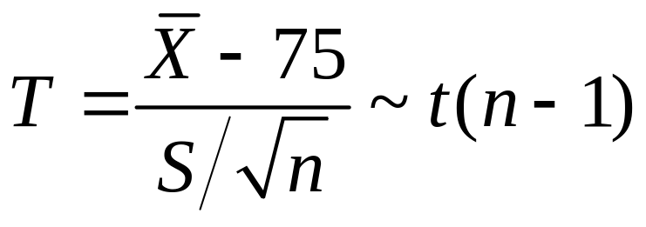
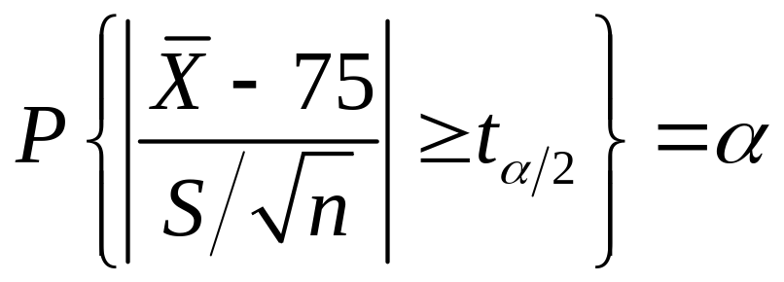
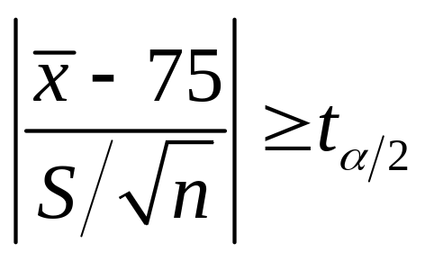
引例问题
原假设 H₀：EX=75；H₁：EX≠75
假定原假设正确，则X~N（75，σ²），于是T统计量
拒绝域
检验水平
可得
临界值
如果样本的观测值
则拒绝H₀

Slide 6
基本步骤
1、提出原假设，确定备择假设；
2、构造分布已知的合适的统计量；
3、由给定的检验水平α，求出在H₀成立的条件下的
临界值（上侧α分位数，或双侧α分位数）；
4、计算统计量的样本观测值，如果落在拒绝域内，
则拒绝原假设，否则，接受原假设。

Slide 7
两 种 错 误
第一类错误（弃真错误）——原假设H₀为真，而检验
结果为拒绝H₀；记其概率为α，即
P{拒绝H₀|H₀为真}= α
检验水平
第二类错误（受伪错误）——原假设H₀不符合实际，
而检验结果为接受H₀；记其概率为β，即
P{接受H₀|H₀为假}= β
希望：犯两类错误的概率越小越好，但样本容量一定
的前提下，不可能同时降低α和β。
原则：保护原假设，即限制α的前提下，使β尽可能的小。
注意：“接受H₀”，并不意味着H₀一定为真；“拒绝H₀”
也不意味着H₀一定不真。

Slide 8
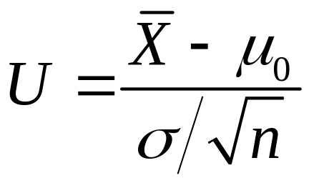
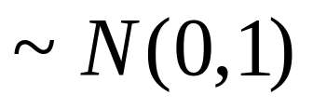
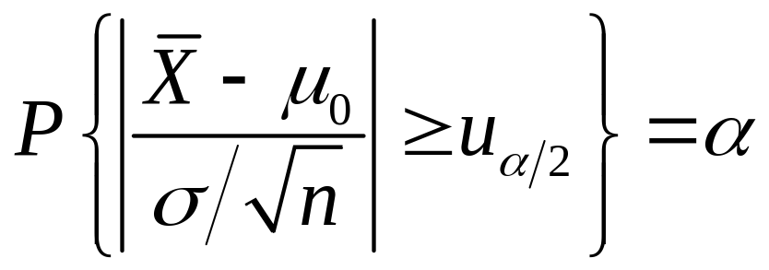
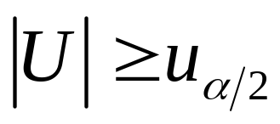
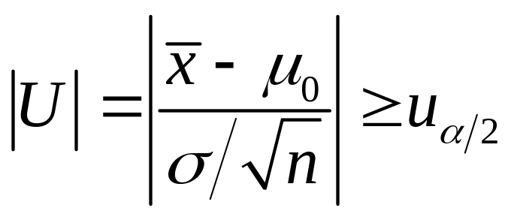
单个正态总体方差已知的均值检验
U检验
问题：总体 X~N（μ，σ²），σ²已知
假设 H₀：μ=μ₀；H₁：μ≠μ₀
双边检验
构造U统计量
H₀为真的前提下
由
确定拒绝域
如果统计量的观测值
则拒绝原假设；否则接受原假设

Slide 9
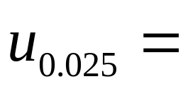
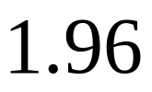
例1 由经验知某零件的重量X~N（μ，σ²），μ=15，
σ=0.05；技术革新后，抽出6个零件，测得重量为
（单位：克）14.7 15.1 14.8 15.0 15.2 14.6，已
知方差不变，试统计推断，平均重量是否仍为15克？
（α=0.05）
解 由题意可知：零件重量X~N（μ，σ²），且技术
革新前后的方差不变σ²=0.05²，要求对均值进行
检验，采用U检验法。
假设 H₀：μ=15； H₁： μ≠15
构造U统计量，得U的0.05双侧分位数为

Slide 10
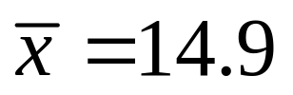
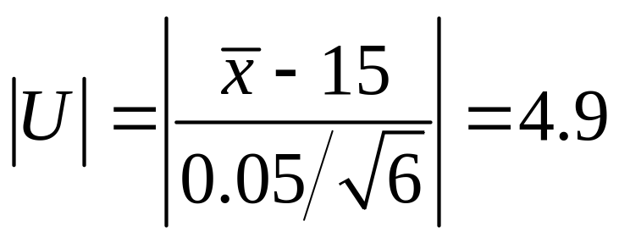
例1 由经验知某零件的重量X~N（μ，σ²），μ=15，
σ=0.05；技术革新后，抽出6个零件，测得重量为
（单位：克）14.7 15.1 14.8 15.0 15.2 14.6，已
知方差不变，试统计推断，平均重量是否仍为15克？
（α=0.05）
解
而样本均值为
故U统计量的观测值为
因为4.9>1.96 ，即观测值落在拒绝域内
所以拒绝原假设。

Slide 11
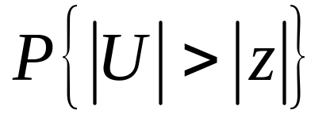
计算机实现步骤
1、输入样本数据，存入C1列
2、选择菜单Stat>Basic Statistics>1-Sample Z
3、在Variables栏中，键入C1，在Sigma栏中键入
0.05，在Test Mean栏中键入15，打开Options
选项，在Confidence level栏中键入95，在
Alternative中选择not equal，点击每个对话框
中的OK即可。
显示结果中的“P”称为尾概率，表示

Slide 12
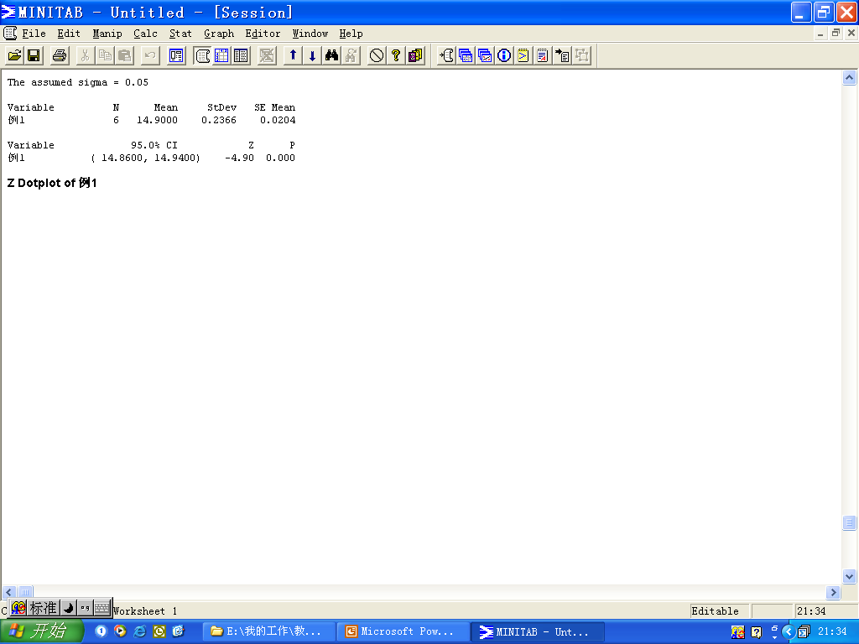
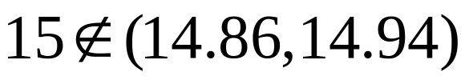
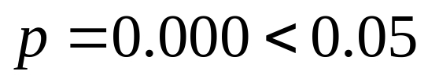
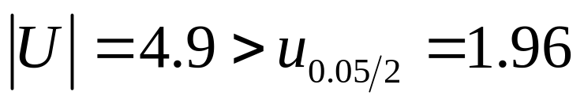
显示结果
（1）因为
所以拒绝原假设
结果分析
（2）因为
所以拒绝原假设
（3）因为
所以拒绝原假设

Slide 13
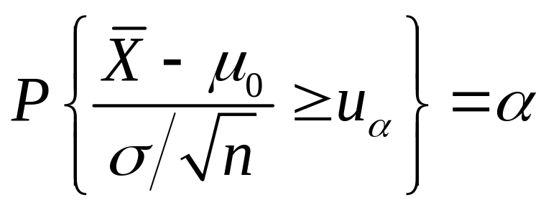
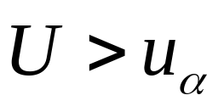
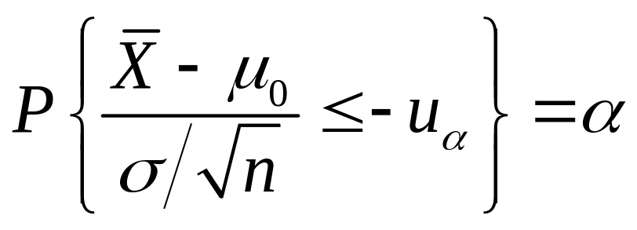
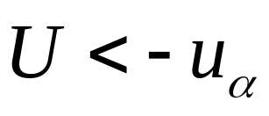
单 边 检 验
H₀：μ=μ₀；H₁：μ>μ₀
拒绝域为
或
H₀：μ=μ₀；H₁：μ<μ₀
拒绝域为

Slide 14
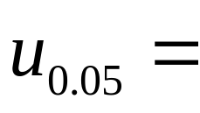
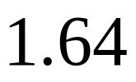
例2 由经验知某零件的重量X~N（μ，σ²），μ=15，
σ=0.05；技术革新后，抽出6个零件，测得重量为
（单位：克）14.7 15.1 14.8 15.0 15.2 14.6，已
知方差不变，试统计推断，技术革新后，零件的平
均重量是否降低？（α=0.05）
解 由题意可知：零件重量X~N（μ，σ²），且技术
革新前后的方差不变σ²=0.05²，要求对均值进行
检验，采用U检验法。
假设 H₀：μ=15； H₁： μ<15
单侧检验
构造U统计量，得U的0.05上侧分位数为

Slide 15
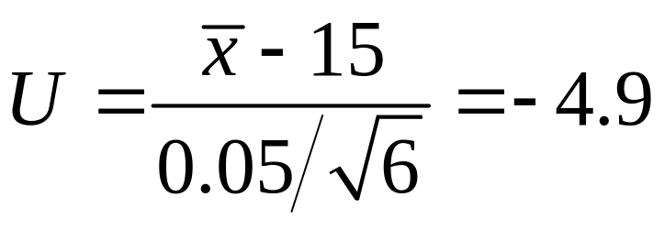
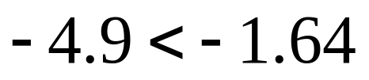
例2 由经验知某零件的重量X~N（μ，σ²），μ=15，
σ=0.05；技术革新后，抽出6个零件，测得重量为
（单位：克）14.7 15.1 14.8 15.0 15.2 14.6，已
知方差不变，试统计推断，技术革新后，零件的平
均重量是否降低？（α=0.05）
解
而样本均值为
故U统计量的观测值为
因为 ，即观测值落在拒绝域内
所以拒绝原假设，即可认为平均重量是降低了。

Slide 16
计算机实现步骤
1、输入样本数据，存入C1列
2、选择菜单Stat>Basic Statistics>1-Sample Z
3、在Variables栏中，键入C1，在Sigma栏中键入
0.05，在Test Mean栏中键入15，打开Options
选项，在Confidence level栏中键入95，在
Alternative中选择less than，点击每个对话框
中的OK即可。

Slide 17
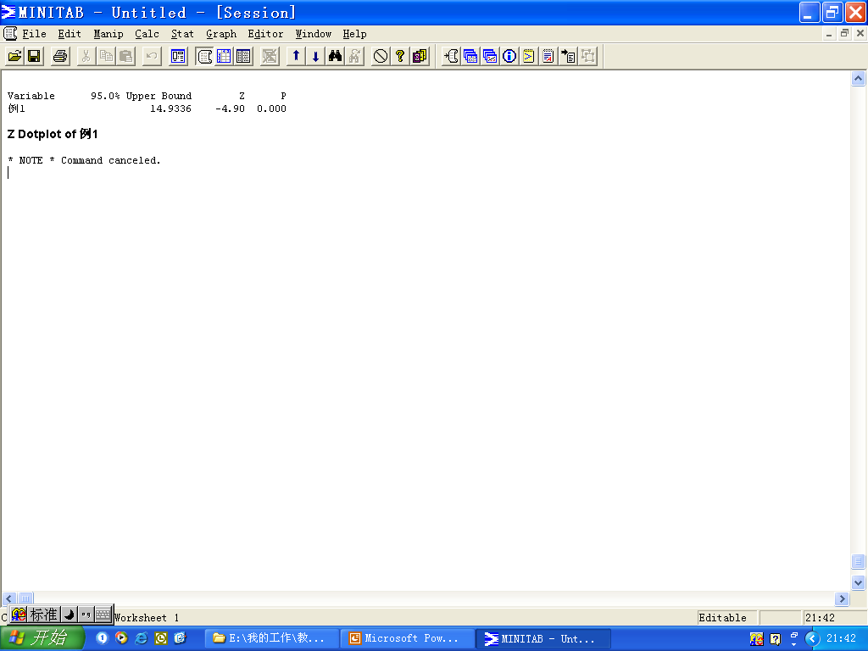

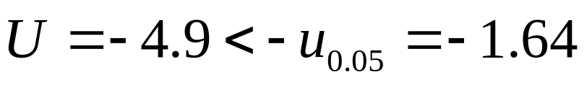
显示结果
（1）因为
所以拒绝原假设
结果分析
（2）因为
所以拒绝原假设
（3）因为
所以拒绝原假设

Slide 18
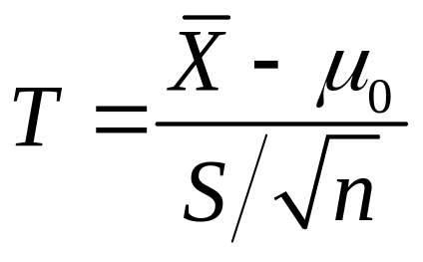
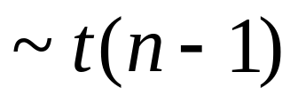
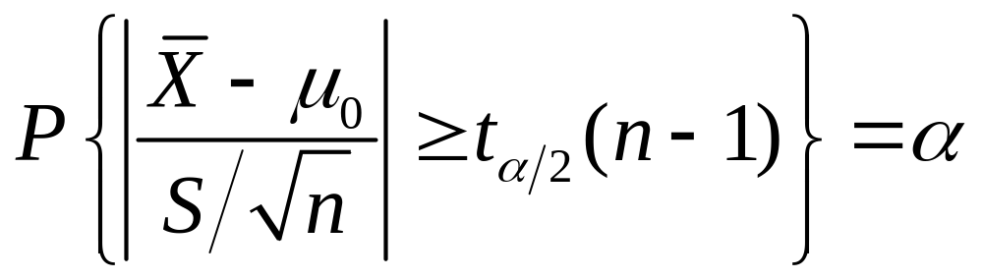
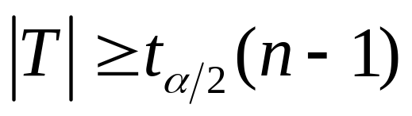
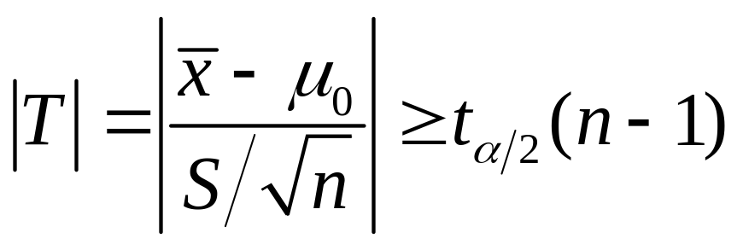
单个正态总体方差未知的均值检验
T检验
问题：总体 X~N（μ，σ²），σ²未知
假设 H₀：μ=μ₀；H₁：μ≠μ₀
双边检验
构造T统计量
由
确定拒绝域
如果统计量的观测值
则拒绝原假设；否则接受原假设

Slide 19
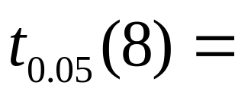
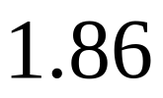
例3 化工厂用自动包装机包装化肥，每包重量服从正态
分布，额定重量为100公斤。某日开工后，为了确定包
装机这天的工作是否正常，随机抽取9袋化肥，称得平
均重量为99.978，均方差为1.212，能否认为这天的包
装机工作正常？（α=0.1）
解 由题意可知：化肥重量X~N（μ，σ²），μ₀=100
方差未知，要求对均值进行检验，采用T检验法。
假设 H₀：μ=100； H₁： μ≠100
构造T统计量，得T的0.1双侧分位数为

Slide 20
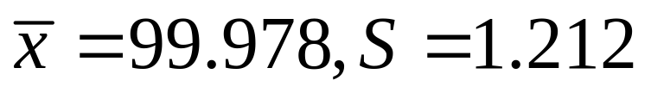
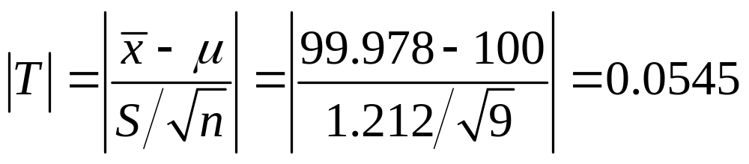
例3 化工厂用自动包装机包装化肥，每包重量服从正态
分布，额定重量为100公斤。某日开工后，为了确定包
装机这天的工作是否正常，随机抽取9袋化肥，称得平
均重量为99.978，均方差为1.212，能否认为这天的包
装机工作正常？（α=0.1）
解
而样本均值、均方差为
故T统计量的观测值为
因为0.0545<1.86 ，即观测值落在接受域内
所以接受原假设，即可认为这天的包装机工作正常。

Slide 21
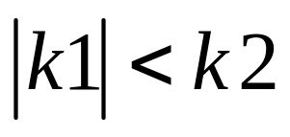
例3的计算机实现步骤
1、计算T统计量的观测值
MTB > let k1=(99.978-100)*sqrt(9)/1.212
2、计算t-分布的上侧0.05分位数
MTB > InvCDF 0.95 k2;
SUBC> T 8.
3、显示k1,k2，分析结果
MTB>Print k1 k2
如果
，则接受原假设；
否则，拒绝原假设。

Slide 22
P142例5的计算机实现步骤
1、输入样本数据，存入C2列
2、选择菜单Stat>Basic Statistics>1-Sample T
3、在Variables栏中，键入C2，在Test Mean栏中
键入750，打开Options选项，在Confidence level
栏中键入95，在Alternative中选择not equal，点击
每个对话框中的OK即可。

Slide 23
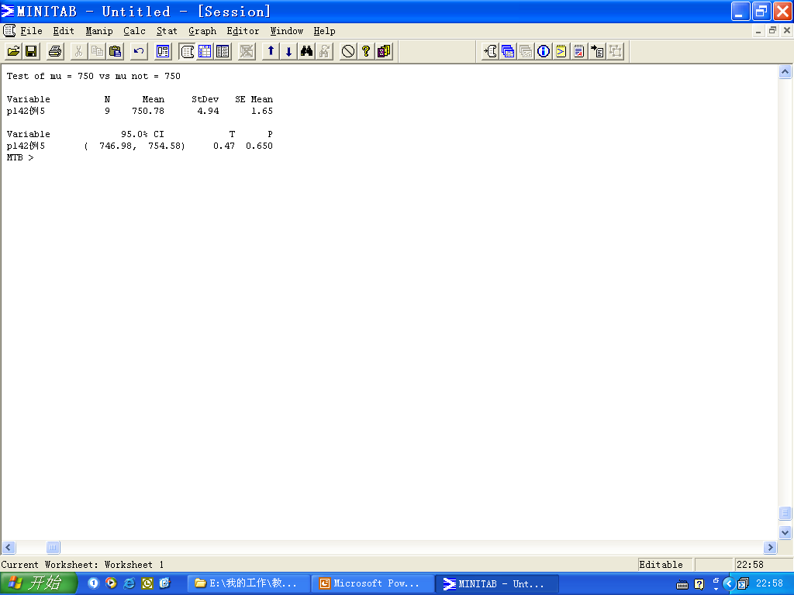
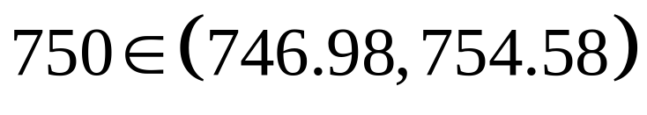
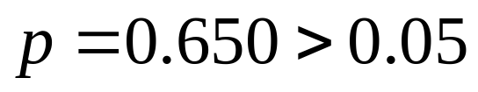
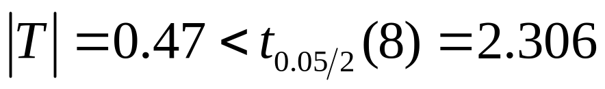
显示结果
（1）因为
所以接受原假设
结果分析
（2）因为
所以接受原假设
（3）因为
所以接受原假设

Slide 24
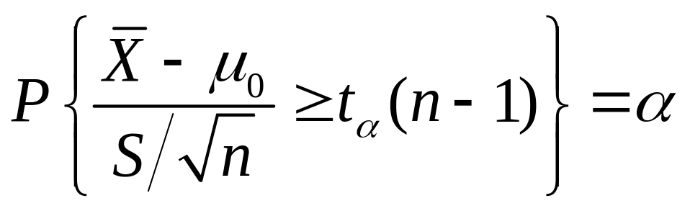
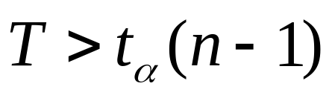
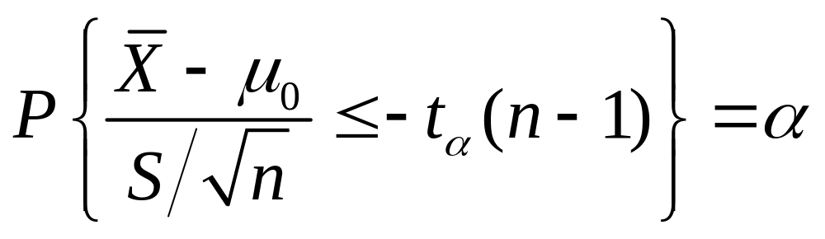
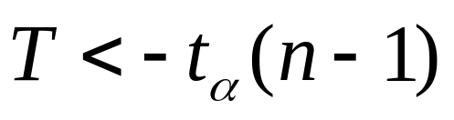
单边检验
H₀：μ=μ₀；H₁：μ>μ₀
拒绝域为
或
H₀：μ=μ₀；H₁：μ<μ₀
拒绝域为

Slide 25
假设检验

Slide 26
单个正态总体方差已知的均值检验
U检验
问题：总体 X~N（μ，σ²），σ²已知
假设 H₀：μ=μ₀；H₁：μ≠μ₀
双边检验
构造U统计量
H₀为真的前提下
由
确定拒绝域
如果统计量的观测值
则拒绝原假设；否则接受原假设

Slide 27
单 边 检 验
H₀：μ=μ₀；H₁：μ>μ₀
拒绝域为
或
H₀：μ=μ₀；H₁：μ<μ₀
拒绝域为

Slide 28
单个正态总体方差未知的均值检验
T检验
问题：总体 X~N（μ，σ²），σ²未知
假设 H₀：μ=μ₀；H₁：μ≠μ₀
双边检验
构造T统计量
由
确定拒绝域
如果统计量的观测值
则拒绝原假设；否则接受原假设

Slide 29
单边检验
H₀：μ=μ₀；H₁：μ>μ₀
拒绝域为
或
H₀：μ=μ₀；H₁：μ<μ₀
拒绝域为

Slide 30
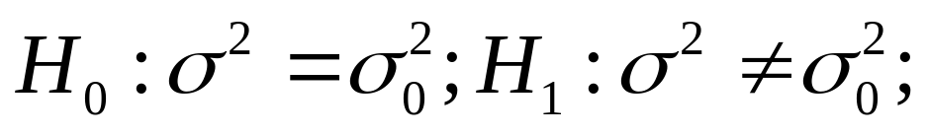
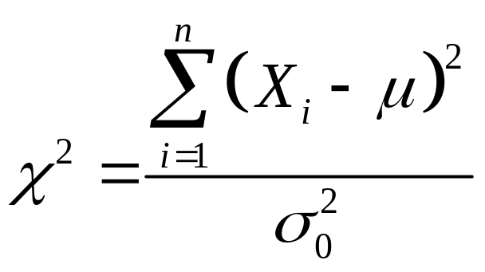
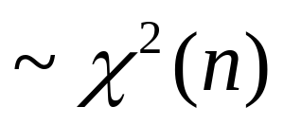
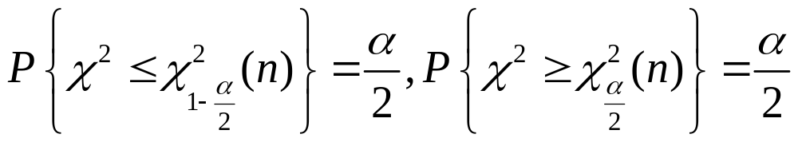
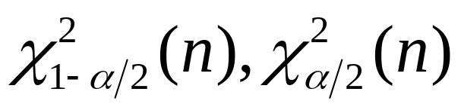


单个正态总体均值已知的方差检验
χ²检验
问题：总体 X~N（μ，σ²），μ已知
假设
构造χ²统计量
由
确定临界值
拒绝域
如果统计量的观测值
或
则拒绝原假设；否则接受原假设

Slide 31






一个正态总体均值未知的方差检验
χ²检验
问题：设总体 X~N（μ，σ²），μ未知
假设
双边检验
构造χ²统计量
由
确定临界值
如果统计量的观测值
或
则拒绝原假设；否则接受原假设

Slide 32


例4 某炼铁厂的铁水含碳量X在正常情况下服从正态
分布，现对工艺进行了某些改进，从中抽取5炉铁水
测得含碳量如下：4.421，4.052，4.357，4.287，
4.683，据此是否可判断新工艺炼出的铁水含碳量的
方差仍为0.108²（α=0.05）？
解 这是一个均值未知，正态总体的方差检验，
用χ²检验法
假设
由α=0.05，得临界值

Slide 33

例4 某炼铁厂的铁水含碳量X在正常情况下服从正态
分布，现对工艺进行了某些改进，从中抽取5炉铁水
测得含碳量如下：4.421，4.052，4.357，4.287，
4.683，据此是否可判断新工艺炼出的铁水含碳量的
方差仍为0.108²（α=0.05）？
解
χ²统计量的观测值为17.8543
因为
所以拒绝原假设
即可判断新工艺炼出的铁水含碳量的方差不是0.108²

Slide 34
例4的计算机实现步骤
1、输入样本数据，存入C1列
2、计算样本的均方差，存入k1
MTB>stdev c1 k1
3、计算χ2统计量的观测值，存入k2
？
MTB > let k2=4*k1**2/0.108**2
4、确定临界值
χ2的 上
侧分位数
0.975
MTB > invcdf 0.025 c4;
SUBC> chisquare 4.
MTB > invcdf 0.975 c5;
SUBC> chisquare 4.
χ2的 上
侧分位数
0.025

Slide 35


Slide 36


Slide 37


Slide 38


Slide 39


Slide 40


Slide 41


Slide 42


Slide 43

17.8543
临界值
观测值
拒绝原假设

Slide 44
作业 P160-P161
3、4、5、7、13
预习试验二

